Slide 1
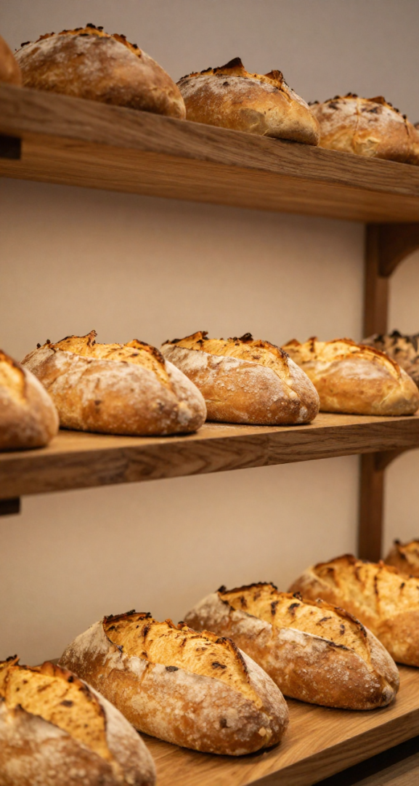
Proyecto Capstone · Fase 1
Control y trazabilidad de
mercadería en panadería
Opportunity Canvas
Mauricio Ortega · Javier Molina · Pablo Gonzalez
Ingeniería en Informática · Duoc UC Sede Maipú
Proyecto Capstone · Ingeniería en Informática · Duoc UC Sede Maipú
01

Slide 2
Abstract
Executive summary in English, aligned with the updated Opportunity Canvas.
Problem
Solution
This project addresses economic losses associated with the lack of control and traceability of goods in a small-to-medium-sized bakery. Current records are manual and fragmented across notebooks, physical invoices, dispatch notes, inventory counts and camera reviews.
The proposed solution is a responsive web application for computers and mobile devices that centralizes purchases, inventory, entries, exits, dispatches and movement history. It compares expected stock with physical counts to detect differences and support investigation.
Users
Metrics & pilot impact
The solution benefits the bakery owner, sales counter staff, dispatcher. The goal is to move from manual, dispersed records to a digital workflow with traceable evidence of movements.
Success will be measured through five main indicators: units sold by category per day, units with differences between expected and physical stock per inventory count, inventory counts performed per month, monetary value of unjustified inventory differences per month, and monetary value of differences between bread dispatched and received per month. Pilot impact will be evaluated against an initial baseline, including a proposed target of reducing inventory units with differences by at least 15%.
The 15% target is proposed for the pilot; all other results will be evaluated against the initial baseline
The main MVP development is planned for approximately three months, followed by validation, adjustments and project closure within the academic period.
Proyecto Capstone · Ingeniería en Informática · Duoc UC Sede Maipú
02

Slide 3
Descripción del problema y dimensionamiento
El problema de negocio no es solo “hacer inventario”: el impacto es económico.
Problema principal
4
8
Pérdidas económicas asociadas a la falta de control, trazabilidad de la mercadería y despacho del pan.
procesos manuales críticos: compras, venta, despacho y control
métricas para medir el piloto con variables y tiempo
Principales causas
✓
Diferencias entre stock registrado y stock físico.
✓
Errores en el registro manual de mercadería.
✓
Diferencias entre cantidades despachadas y recibidas.
✓
Información distribuida entre cuadernos, facturas y controles manuales.
Dato crítico pendiente
No se inventa un monto histórico de pérdidas: se levantará una línea base inicial para comparar las diferencias de inventario y despacho durante el piloto.
Proyecto Capstone · Ingeniería en Informática · Duoc UC Sede Maipú
03

Slide 4




Proceso actual
La información se registra y valida manualmente en distintos puntos del flujo.
Meson
Compras
Control
Venta
Control
Facturas físicas de mercadería.
Ingreso y control manual de mercadería.
Venta de pan y mercadería con registro manual de salidas.
Conteos manuales y revisión de cámaras.
Despacho
Despacho
Control
Cantidad de pan enviada anotada manualmente.
Comparación manual entre cantidades enviadas y recibidas y revisión ante diferencias.
Proyecto Capstone · Ingeniería en Informática · Duoc UC Sede Maipú
04

Slide 5
Usuarios, clientes y cambio de comportamiento
Qué harán los usuarios para obtener valor del sistema.
Dueño de la panadería
Mesoneras
Consulta stock, diferencias e historial de movimientos para apoyar el control de mercadería y decisiones de compra/reposición.
Registran ventas de pan y mercadería, generando respaldo digital y trazable de los movimientos asociados.
Despachador
Registra y compara cantidades enviadas y recibidas, obteniendo un historial trazable de cada despacho.
Cambio esperado
Pasar de registros manuales y dispersos a un flujo digital de registro, consulta y comparación con trazabilidad.
Proyecto Capstone · Ingeniería en Informática · Duoc UC Sede Maipú
05

Slide 6
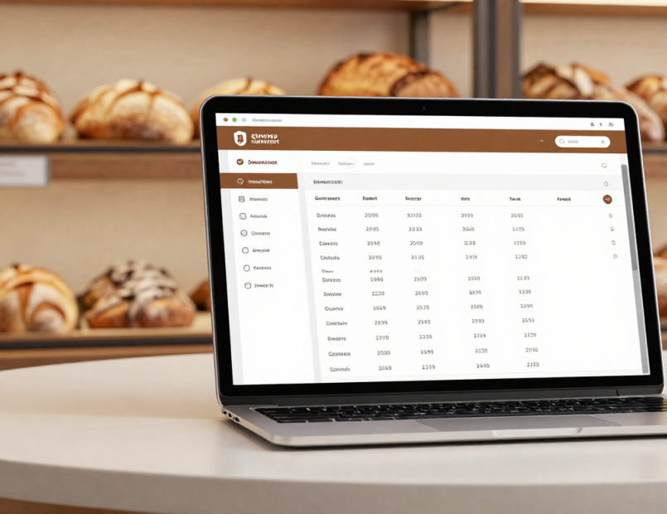
Descripción de la solución
Elevator pitch + módulos principales del MVP.
Elevator pitch
Digitalizar los movimientos de mercadería permitirá transformar registros dispersos en información trazable para apoyar el control, la investigación de diferencias y la toma de decisiones en la panadería.
✓
Aplicación web responsive para computador y celular.
✓
Registro digital de compras, facturas, ventas, salidas y despachos.
✓
Comparación entre stock esperado y stock físico para detectar diferencias.
El sistema detecta diferencias y entrega trazabilidad para investigarlas; no determina automáticamente si ocurrió una sustracción.
Proyecto Capstone · Ingeniería en Informática · Duoc UC Sede Maipú
06

Slide 7
Alcance del MVP
Qué contempla y qué no contempla la solución.
Incluye
No incluye
✓
Productos y categorías priorizadas para el piloto.
✓
No detecta robos automáticamente.
✓
Inventario: entradas, salidas, conteos físicos y stock esperado.
✓
No identifica responsables ni causas por sí solo.
✓
Compras/facturas como respaldo digital.
✓
No usa IA, blockchain ni cámaras inteligentes.
✓
Historial trazable de entradas, salidas y diferencia.
✓
No integra facturación electrónica oficial SII.
✓
Despachos: enviados, recibidos e historial.
✓
No reemplaza la gestión contable completa.
✓
Métricas principales para evaluar el piloto.
✓
No promete resultados históricos sin línea base.
Proyecto Capstone · Ingeniería en Informática · Duoc UC Sede Maipú
07

Slide 8
Principales características
Atributos de valor de la solución propuesta.
Inventario
Compras
Stock esperado, conteos físicos y comparación de diferencias.
Registro digital de compras y respaldo de facturas asociadas a mercadería recibida.
Métricas
Indicadores de ventas, inventario, control, diferencias y pérdidas medidos por día, conteo, despacho o mes según corresponda.
Despachos
Historial trazable
Valor monetario mensual de las diferencias entre pan despachado y recibido (CLP/mes)
Movimientos centralizados para consultar origen, fecha y responsable del registro.
Valor entregado
Menor dependencia de registros manuales, mejor seguimiento de diferencias y más evidencia para decisiones operacionales.
Proyecto Capstone · Ingeniería en Informática · Duoc UC Sede Maipú
08

Slide 9
Métricas del sistema
Indicadores claros expresados en variable + unidad + tiempo/frecuencia.
Ventas
Control
Unidades vendidas por categoría por día.
Cantidad de conteos de inventario realizados por mes.
Inventario
Pérdidas
Cantidad de unidades con diferencia entre stock esperado y stock físico por conteo (unidades/conteo).
Valor monetario de diferencias no justificadas por mes (CLP).
Despacho
Valor monetario mensual de las diferencias entre pan despachado y recibido (CLP/mes).
Proyecto Capstone · Ingeniería en Informática · Duoc UC Sede Maipú
09

Slide 10
Impacto esperado del negocio
Metas del piloto conectadas con las métricas del sistema.
Meta 1
Meta 2
Reducir en al menos 15% la cantidad de unidades de mercadería con diferencias entre stock esperado y stock físico durante el periodo piloto.
Disminuir el valor monetario mensual de las diferencias entre pan despachado y recibido respecto de la línea base obtenida al inicio del piloto.
Detección
Línea base
Despachos
Detectar diferencias de inventario al finalizar cada conteo físico.
Disminuir la cantidad de unidades con diferencias entre stock esperado y stock físico respecto de la línea base inicial.
Lograr trazabilidad digital del 100% de los despachos incluidos en el piloto.
Decisiones
Disponer de información actualizada de stock y movimientos para apoyar decisiones de compra y reposición.
El 15% corresponde a una meta propuesta del piloto; los demás resultados serán evaluados respecto de la línea base obtenida al inicio del periodo.
Proyecto Capstone · Ingeniería en Informática · Duoc UC Sede Maipú
10

Slide 11
Metodología de trabajo
Lean Inception para delimitar MVP + Scrum adaptado para construir incrementos.
Lean Inception
Scrum adaptado
Se utiliza como apoyo para alinear problema, usuarios, solución, alcance y MVP, evitando inflar el proyecto con funcionalidades fuera del objetivo.
Equipo pequeño de 3 integrantes, Product Backlog priorizado, sprints aproximados de 2 semanas, revisión de incrementos y retroalimentación continua.
1
2
3
4
5
6
Levantamiento
y priorización
Diseño
y prototipo
Desarrollo
incremental
Integración
y métricas
Pruebas
y validación
Cierre
y evidencias
Proyecto Capstone · Ingeniería en Informática · Duoc UC Sede Maipú
11

Slide 12
Plan de trabajo QQCC
Qué, quién, cuánto y cuándo para el desarrollo incremental.
Qué
Quién
Cuándo
Cuánto / resultado
Definición y alcance
Javier + equipo
Sem. 1–3
Canvas, requisitos y MVP
Backlog y planificación
Javier + equipo
Sem. 2–4
Historias, criterios y sprints
Modelo de datos
Mauricio
Sem. 3–5
DER y reglas de negocio
Backend
Mauricio
Sem. 5–10
APIs, persistencia y trazabilidad
Frontend responsive
Pablo
Sem. 5–10
Interfaces PC/celular
Integración y métricas
Mauricio + Pablo
Sem. 9–12
Cálculos e indicadores
Pruebas y validación
Javier + equipo
Sem. 12–15
Casos, feedback y ajustes
Cierre y entrega
Equipo completo
Sem. 15–18
Documentación y presentación
Proyecto Capstone · Ingeniería en Informática · Duoc UC Sede Maipú
12

Slide 13
Gestión de riesgos
Eventos críticos y planes de mitigación.
Disponibilidad de usuarios
Datos históricos incompletos
Calendarizar sesiones breves y preparar preguntas/escenarios antes de cada reunión.
No inventar montos; levantar línea base inicial durante el piloto.
Cambios de alcance
Baja adopción
Priorizar MVP y registrar cambios en backlog antes de comprometer nuevas funciones.
Capacitación por rol, formularios simples y ajustes según feedback.
Inconsistencias en datos
Sobrecarga técnica
Usar datos controlados, validaciones y revisión cruzada antes de pruebas.
Evitar IA, SII, cámaras inteligentes o integraciones fuera del alcance.
Proyecto Capstone · Ingeniería en Informática · Duoc UC Sede Maipú
13

Slide 14

Entregables y cierre
Evidencias concretas para demostrar el avance y éxito final del proyecto.
Avance
Documento de requerimientos y prototipo de interfaces principales.
Modelo de datos y arquitectura inicial.
Final
Sistema web funcional con módulos priorizados.
Pruebas, métricas, validación con usuario, incidencias y mejoras aplicadas.
Cierre
La solución busca transformar registros manuales y dispersos en información centralizada, medible y trazable para apoyar el control de mercadería y la toma de decisiones.
Proyecto Capstone · Ingeniería en Informática · Duoc UC Sede Maipú
14

